Slide 1
Саяси партиялар мен қозғалыстар
Айдарбаева Раушан Қайса қызы, тарих ғылымдарының кандидаты, доцент

Slide 2
Жоспар
1. Саяси партиялардың түсінігі, белгілері және функциялары.
2. Саяси партиялардың жіктелуі. Партиялық жүйе
3. Қазақстанда көппартиялықтың қалыптасуы
4. Лоббизм

Slide 3
«Партия» деген сөзді латын тілінен аударғанда «бөлу», «бөлшек» деген мағынаны білдіреді.
Саяси партия - қоғамның белгілі бір әлеуметтік топтары мен таптарының мүдделерін білдіретін, белгілі бір топтың немесе таптың ең белсенді өкілдерінен тұратын және саяси мақсаттарға жету үшін құрылған (билікке жету, саяси жүйені өзгерту және т.б.) ерікті саяси ұйымдар

Slide 4
Партиялардың даму кезеңдері
Тұңғыш алғашқы партиялар Ежелгі Грецияда пайда болған.
Макс Вебер саяси партиялардың дамуында мынадай кезеңдерді көрсетті:
Аристократиялық үйірмелер | Саяси клубтар | Көпшілік партиялар
Жер иелерінің мақсатын құрайды. | Буржуазияның мүддесін қорғайды. | Көпшілікпен байланысты болып, барынша өз қатарына көбірек адамдарды тартады.
Қазіргідей нағыз саяси партиялар Еуропада XIX ғ. екінші жартысында пайда бола бастаған

Slide 5
Саяси партиялардың негізгі белгілері
Кез келген партияның басты мақсаты – саяси билікке қол жеткізу;
партияның мақсаты мен міндеттері тұжырымдалған құжат - саяси бағдарламасы бар;
Айқындалған ішкі құрылымы бар: жарғысы - ішкі партиялық өмірдің маңызды нормалары бекітілген құжат; партияның орталық және жергілікті басқару органдары; партияға мүшелік;
Әрбір партия сайлауға қатысып, халықтың қолдауын қамтамасыз етуге тырысады

Slide 6
Партиялардың қоғамның саяси өміріндегі функциялары
1. Саяси функциялар – партияның мемлекеттік билікті алу үшін әзірленген саяси, экономикалық және басқа бағдарламаларды іске асыру;
2. Репрезентативті функция - әрбір партия белгілі бір әлеуметтік топтың немесе таптың мүдделерін көрсетеді.
3. Сайлау функциясы - кез-келген партия сайлауға белсенді қатысады, билікті талап етіп, сайлаушыларды өзіне мүмкіндігінше көбірек тартуға тырысады;
4. Саяси әлеуметтену - саяси партиялар халық арасында белсенді үгіт-насихат жүргізеді, өз идеяларын, идеологиясын түсіндіріп, халықтың саяси сауаттылығын арттырады

Slide 7
Саяси партиялардың жіктелуі
Сайлаушылар мен белсенділер санына қарай
(М. Дюверже)
Кадрлық
Бұқаралық

Slide 8
Саяси партиялардың жіктелуі
Саяси жүйедегі рөлі мен іштей ұйымдасуына байланысты
Сайлаушылар партиясы
Парламенттік партия
Авангардтық партия
Қауымдастық партиясы

Slide 9
Саяси партиялардың жіктелуі
Саяси идеологиясына қарай
Коммунистік
Социал-демократиялық
Буржуазиялық-демократиялық
Консервативтік
Фашистік

Slide 10
Саяси партиялардың жіктелуі
Саяси өмірдегі алатын орнына қарай
Билеуші
Оппозициялық

Slide 11
Саяси партиялардың жіктелуі
Жұмыс істеу жағдайына байланысты
Ресми
Жартылай ресми
Құпия

Slide 12
Саяси партиялардың жіктелуі
Басты идеологиялық бағытында қарай
Революциялық
Консервативтік
Реформистік
Реакциялық

Slide 13
Саяси партиялардың жіктелуі
Саяси тәртіпті қолдануына байланысты
Демократиялық
Авторитарлық
Тоталитарлық

Slide 14
Партиялық жүйе
Партиялық жүйе деп мемлекеттік мекемелерді қалыптастыруға шынымен мүмкіндігі бар, елдің ішкі және сыртқы саясатына ықпал ете алатын саяси партиялар жиынтығын айтады.
Партиялық жүйенің типтері:
Бірпартиялық;
Екіпартиялық;
Көппартиялық;

Slide 15

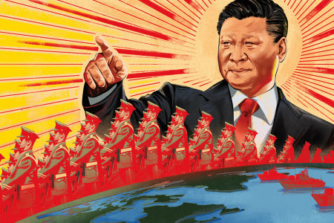


Бірпартиялық жүйе өзінен басқа, әсіресе бәсекелес партияларды болдырмайды. Ол тоталитарлық және авторитарлық қоғамдарға тән.
ҚЫТАЙ
ВЬЕТНАМ
ГИТЛЕРЛІК ГЕРМАНИЯ
КСРО

Slide 16



Екіпартиялық жүйеде (бипартизм) басқа да кішігірім партиялар болуы мүмкін, бірақ билік үшін нағыз бәсекелестік ең ірі екі партияның арасында жүреді.
АҚШ –
демократиялық және республикалық

Slide 17
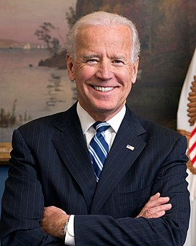
Сұрақ:
АҚШ-тың қазіргі президенті кім және қай партияның өкілі?

Slide 18
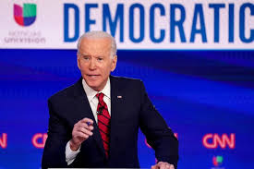

Демократ Джо Байден - АҚШ – тың 46-президенті

Slide 19


Ұлыбританияның екіпартиялық жүйесі: консерваторлар мен либералдар

Slide 20
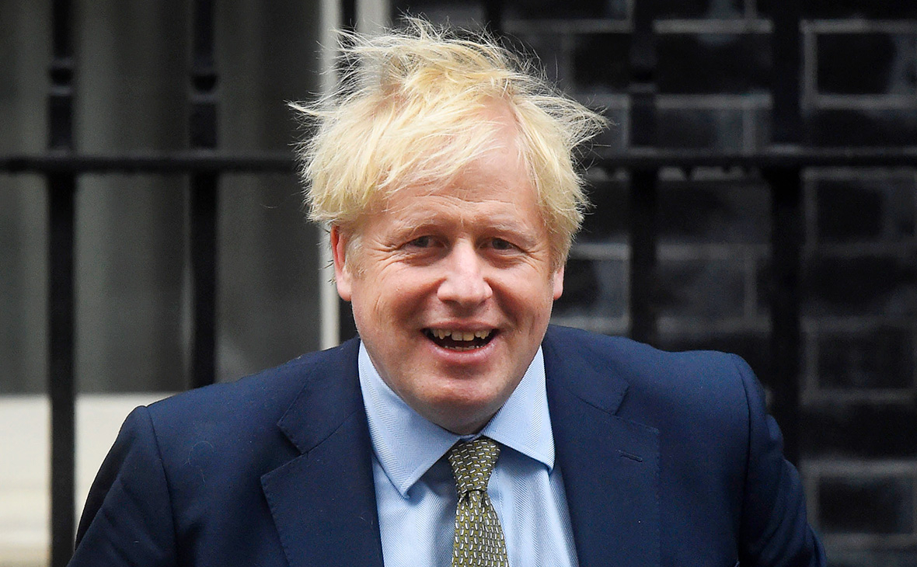
Сұрақ:
Ұлыбританияның қазіргі премьер министрі кім және қай партияның өкілі?

Slide 21

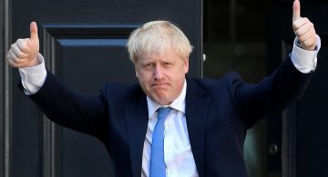
Консерватор Борис Джонсон:

Slide 22



Көппартиялық деп мемлекеттік билік үшін күрес барысында бірнеше саяси партиялардың әр түрлі мүдделері мен пікір алалығын пайдалана отырып басқару түрін айтады. Онда үш және одан артық партия қатысады.
Көппартиялық жүйе Батыс Еуропа елдерінде кеңінен тараған. Мысалы, Италияда - 14, Голландияда - 12, Швеция, Дания, Норвегияда -5-тен артық патрия бар

Slide 23
ҚАЗАҚСТАНДАҒЫ КӨППАРТИЯЛЫҚ ЖҮЙЕ
Қазақстанда ресми тіркелген 6 саяси партия бар:
«Нұр Отан» партиясы
«Адал»саяси партиясы
«Ақ жол» демократиялық партиясы
«Ауыл» патриоттар партиясы
Қазақстанның Халықтық партиясы
Жалпыұлттық социал-демократиялық партиясы

Slide 24

ҚАЗАҚСТАНДАҒЫ КӨППАРТИЯЛЫҚ ЖҮЙЕ
Nur Otan ("Нұр Отан") – Қазақстанның президенттік ірі саяси партиясы. 1999 жылы Президент Нұрсұлтан Назарбаевтің бастамасымен «Отан» партиясы атымен құрылды

Slide 25


«Қазақстанның «АҚ ЖОЛ» Демократиялық партиясы»
Партия төрағасы – Азат Перуашев. Партия 2002 жылғы 3 сәуірде тіркелген. Партия мүшелерінің саны 175 862 адамды құрайды. Партияның мақсаттары: тәуелсіз, гүлденуші, демократиялық және еркін Қазақстан.
Қазақстанның халық партиясы - Қазақстан коммунистік партиясының бөлшектенуі себепті пайда болды. 2020 жылға дейін Қазақстанның коммунистік халық партиясы аталып келді.
Партия төрағасы болып Айқын Қоңыров

Slide 26

«ADAL» партиясы – 2013 жылы «Әділет» және «Руханият» партиялары бірігіп «Бірлік»партиясын құрды. 2020 ж. 19 қарашасында партия съезінде партия аты «» АДАЛ болып өзгертілді.
Партия төрағасы – Серік Сұлтанғали
Партияның бағдарламасы:
Халықтың өмір сапасын көтеру;
Кәсіпкерлік – дамыған мемлекеттің іргетасы
Агроөнеркәсіптік кешенді дамытуға басымдық беру
Өмірге қолайлы мемлекет
Өңірлердің өркендеуі – қуатты мемлекет діңгегі

Slide 27


«Ауыл» Халықтық-демократиялық патриоттық партиясы 2015 жылдың 5 қыркүйегінде «Ауыл» Қазақстан социал-демократиялық партиясымен Қазақстан патриоттар партиясының бірігуі нәтижесінде құрылды.
Партия Төрағасы Әли Бектаев
Жалпы ұлттық социал-демократиялық партия, 2006 жылы құрылып, 2007 жылы 25 қаңтарда тіркелген. ЖҰСДП өзінің алдына демократиялық, құқықтық, әлеуметтық мемлекет, инновациялық экономика құру, жаңа гуманистік саясатты жүзеге асыруды жарғылық мақсаттары ретінде белгілеген.
Партия төрағасы – Жармахан Тұяқбай

Slide 28
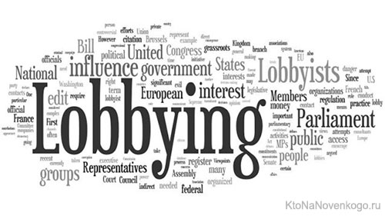
ЛОББИЗМ
Лоббизм дәстүрi Америка Құрама Штатындағы 1861-1865 жылдардағы азамат соғысында үлкен беделге ие болған У.С.Грант президенттiк еткен жылдар /1869-1887ж./ қалыптасты.
Американың 18 Президентi кешке өз командасымен бiр мейманханада, дәлiрек айтсақ, оның кiре берiсiнде /англ. lobby- вестибюль, прихожая/ демалуды әдетке айналдырады. Онда министрлер, сенаторлар әр түрлi адамдармен кездесiп, олардың ұсыныстарын, сұраныстарын тыңдап, оны ақша үшiн орындауға уәде берген.

Slide 29
ЛОББИЗМ
Бiрiншi, жағымсыз мағынада - «таныс-тамыр», «протекционизм», «сатып алу» ұғымдарының синонимi ретiнде қолданылды.
«ЛОББИЗМ»
Екiншi, лоббизмнiң жағымды жағы ол демократиялық саяси процесс институттары ретiнде әрекет етушi қалыпты, салауатты құбылыс. Бұл мағынада лоббизм «қысым тобының» мемлекеттiк органдардың басқарушылық шешiмiне белгiлi бiр әлеуметтiк топ мүддесiн қанағаттандыру үшiн заңды формада ықпал ету.

